Slide 1
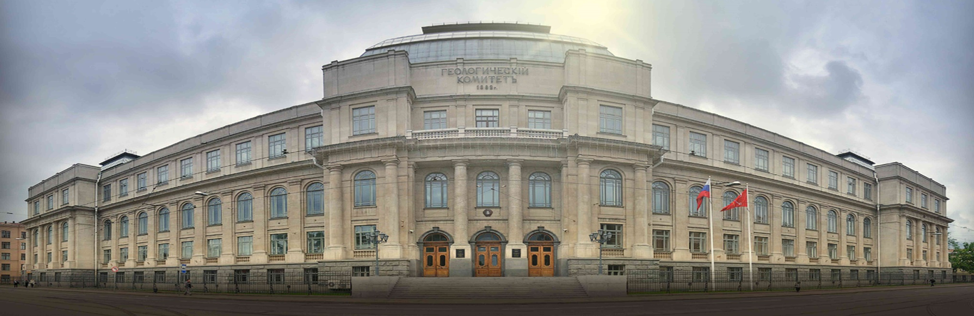
Новые методы и технологии разномасштабных геофизических исследований при ГСР-200.
А.И. Атаков, К.М. Антащук, А.В. Карамышев
Ю.В. Асламов, В.А. Канунников,Н.А. Глинский (ФГБУ «ВСЕГЕИ»)
Ф.Д. Лазарев (НФ ВСЕГЕИ)

Slide 2
Схема работ по геофизическому обеспечению региональных ГСР-200
Опережающие работы
Комплексная
аэрогеофизическая съемка
Обобщение ретроспективных
геофизических данных
Создание опережающей геофизической основы ГК-200/2
Подготовительный период и проектирование
Предварительная интерпретация геолого-геофизических материалов
Проведение ревизионных геофизических работ по опорных и поисковым участкам
Подготовка обоснования постановки ГСР-200
(по выполнению полевых и камеральных геофизических работ)
Производство ГСР-200
Комплексная геофизическая съемка по опорным и поисковым участкам
Комплексная интерпретация геолого-геофизических материалов
Рекомендации по проведению горных работ на перспективных участках
Notes:
Современная технология геофизического обеспечения этих работ сейчас по-прежнему больше отвечает задачам ГСР-200, в то время, как собственно геолого-съемочные работы уже перешли на этап геологического Доизучения. Поэтому несколько лет назад была поставлена задача создания технологии геофизического обеспечения, отвечающего современным задачам ГДП200 с использованием последних разработок в области авиационных носителей, оборудования и программного обеспечения. Для реализации этих разработок необходимо изменение общей схемы работ по геофизического обеспечению.
Ключевыми позициями которой являются: 1 – обобщение ретроспективных данных перед приянием решения о необходимости выполнения полевых аэрогеофизических работ и 2 – выполнение комплексной интерпретации на этапе Производства, когда уже создана предварительная геологическая основа. Это необходимо для решения следующих проблем.

Slide 3
    Проблемные вопросы организации геофизического обеспечения ГСР-200
Рассогласованность по времени проведения геофизических и геологических работ по интерпретации.
        дублирование одних и тех же видов геологических работ, особенно, в том случае, когда интерпретация проводиться в подрядной организации, в связи с тем, что интерпретация геофизических данных невозможна без привлечения актуальных геологических материалов, которые собираются и анализируются в 2-х независимых группах геологов - одних связанных с геофизиками и других, которые решают задачи ГГК200
Отсутствие среднесрочного планирования работ по геофизическому обеспечению которое приводит к следующим проблемам:
          постановка работ в авральном порядке без возможности детального анализа ретроспективных данных и выбора оптимальной методики проведения работ.
          перекрытию более детальной съёмки менее детальной
          проведение съемок несоответствующих геологическим задачам по детальности и разрешающей способности
Отсутствие постоянного геофизического сопровождения геолого-съёмочных работ на этапе производства.

Slide 4
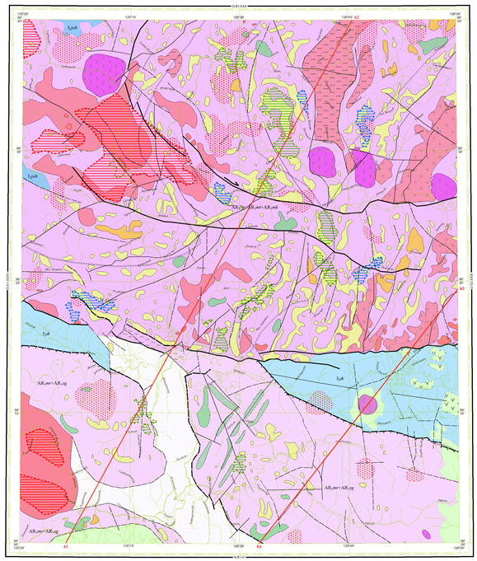
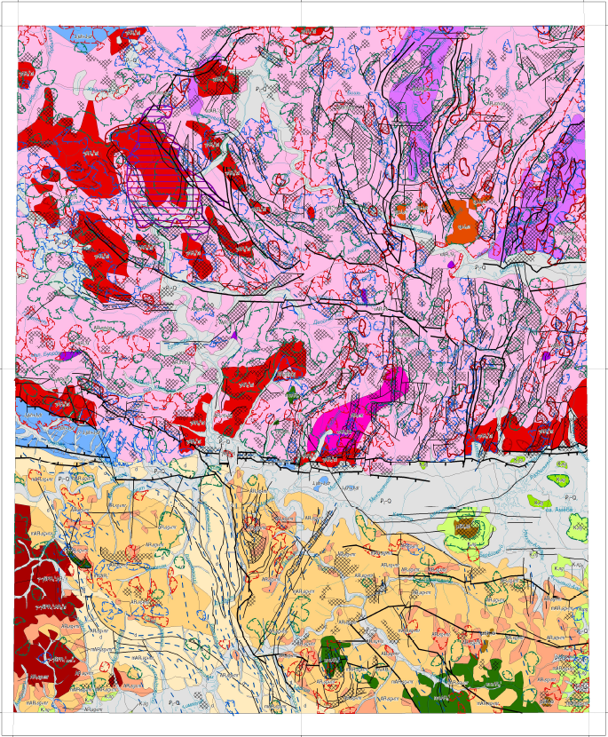
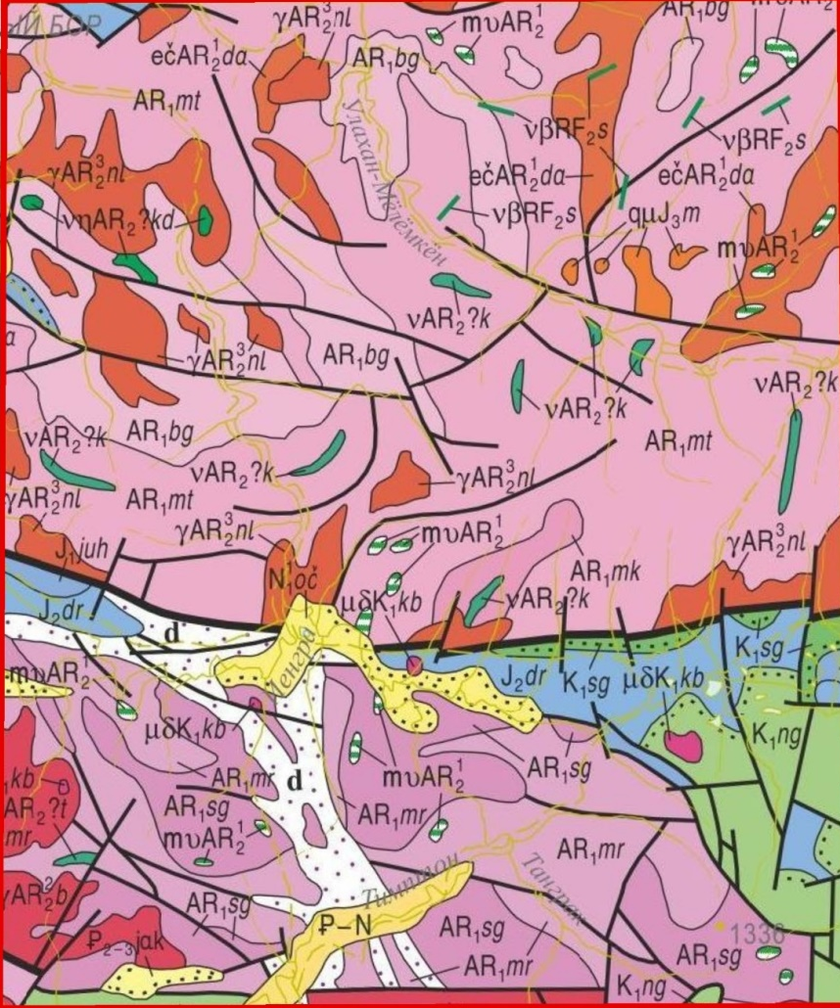
    Проблемные вопросы организации геофизического обеспечения ГСР-200
Рассогласованность по времени проведения геофизических и геологических работ по интерпретации.
Дублирование одних и тех же видов геологических работ, особенно, в том случае, когда интерпретация проводиться в подрядной организации, в связи с тем, что интерпретация геофизических данных невозможна без привлечения актуальных геологических материалов, которые собираются и анализируются в 2-х независимых группах геологов - одних связанных с геофизиками и других, которые решают задачи ГГК200
Варианты геологической интерпретации геофизических данных
Геологическая карта
Notes:
Рассогласованность по времени проведения геофизических и геологических работ приводит к...

Slide 5
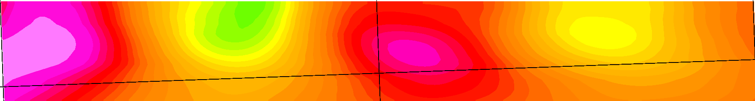
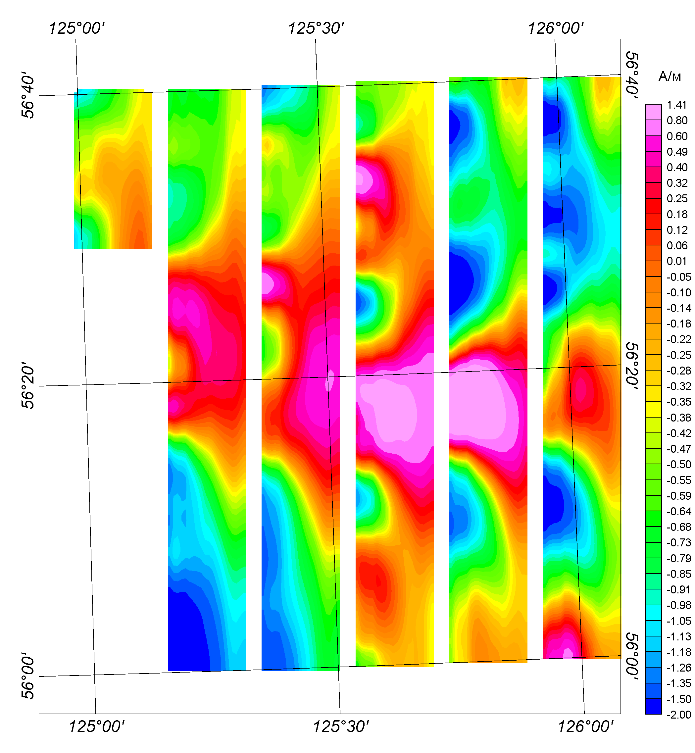
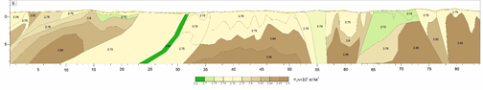
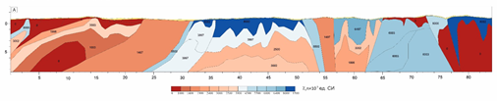
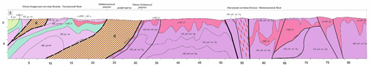
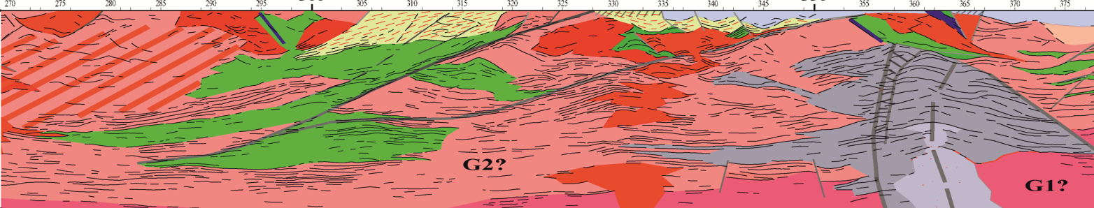
    Проблемные вопросы организации геофизического обеспечения ГСР-200
Формальное 3d моделирование
фрагмент 3D – модели распределения эффективной плотности
фрагмент 3D – модели распределения эффективной намагниченности
?
?
Геолого-геофизическое моделирование
Геолого-геофизическая модель распределения плотности
Геолого-геофизическая модель распределения намагниченности
Геолого-геофизический разрез
0
Сейсмогеологическая модель
по профилю 3-ДВ
15
Notes:
На предварительном этапе после выполнения аэрогеофизических съемок (из-за отсутствия к этому времени предварительной геологической основы) выполняется формализованное моделирование 2 и 3D, которое часто только затрудняет предварительный анализ геофизических данных.

Slide 6
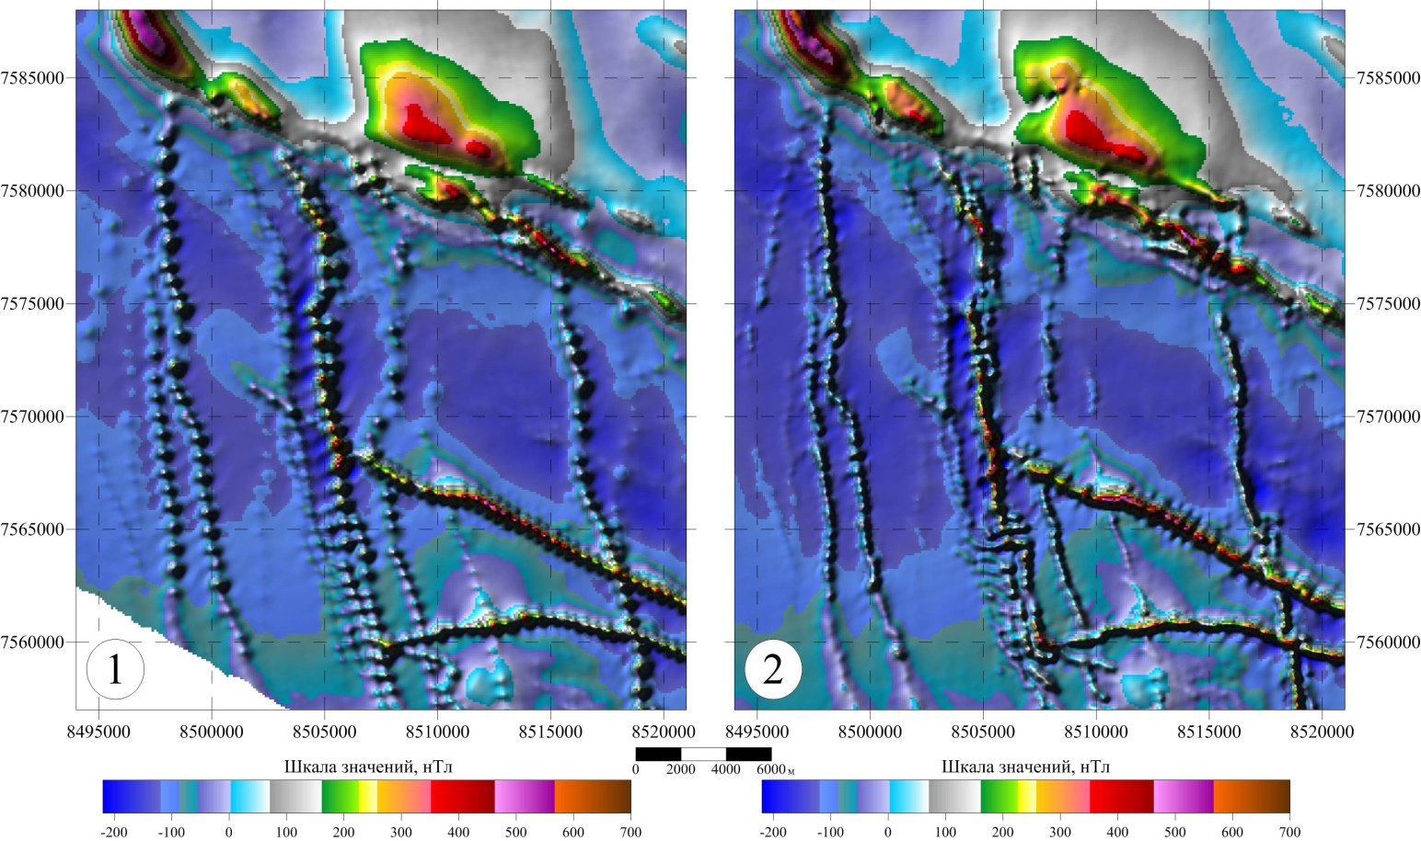
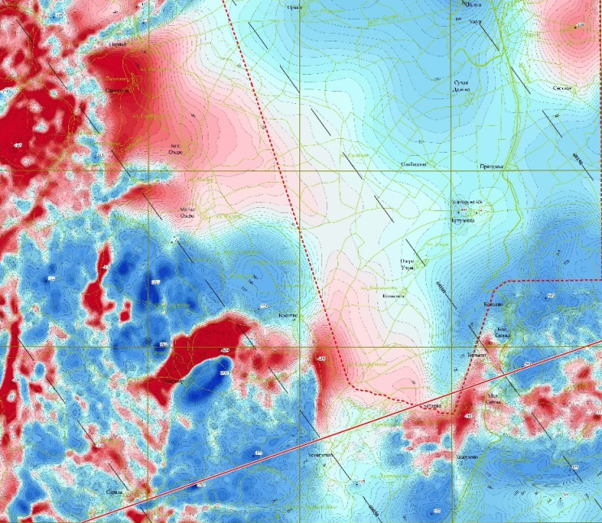
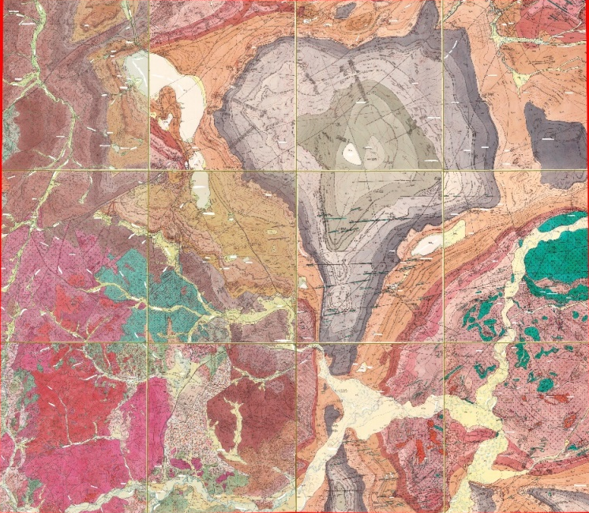
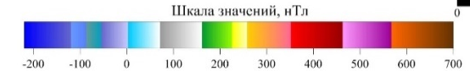
    Проблемные вопросы организации геофизического обеспечения ГСР-200
Отсутствие среднесрочного планирования работ по геофизическому обеспечению которое приводит к следующим проблемам:
    постановка работ без возможности детального анализа ретроспективных данных и выбора оптимальной методики проведения работ
    перекрытию более детальной съёмки менее детальной
    проведение съемок несоответствующих геологическим задачам по детальности и разрешающей способности
Детальность ?
Информативность ?
Геологическая карта «несбивок»
Ретроспективная М 1:25 000
Карта аномального магнитного поля
Современная М 1:50 000

Slide 7
    Уточненная схема организация геофизического обеспечения
Технологические этапы
Основные геологические задачи технологических этапов
Основные методы решения геологических задач с использованием геофизических материалов
Опережающие работы
Обеспечение площади работ кондиционными геофизическими материалами.
Сбор изученности
Создание комплекта материалов ОГФО:
    сводные цифровые модели геофизических полей
    результаты петрофизических исследований
Оценка изученности и подготовка геологического обоснования
Сбор геолого-геофизических материалов
Составление предварительных геолого-геофизических карт
Подготовка обоснования проведения полевых работ
Создание предварительных структурно-тектонических и прогнозных схем, уточняющих геологические карты «несбивок» и площади поисковых участков
Составление разделов геологического обоснования в части проведения полевых и камеральных геофизических работ на этапе производства
Производство
ГСР-200
Комплексная геолого-геофизическая интерпретация для создания ГГК-200
Выполнение комплекса геофизических исследований на опорных и поисковых участках.
Создание структурно-вещественных, структурно-тектонических схем, схем прогноза, геолого-геофизических моделей 2/3D
Составление
и подготовка к изданию ГГК-200
Подготовка геолого-геофизических материалов к изданию.
Приведение результатов геофизического обеспечения ГСР-200 в форматы, соответствующие положениям действующих нормативно методических документов. Формирование материалов ГФО.
Notes:
Для решения этих проблем в нашем центре была разработана технология разномасштабных геофизических исследований с
использованием инновационных методов проведения работ:
на 1 этапе
выполняется анализ рестроспективных материалов по изучаемому листу и в зависимости от качества данных выполняется классическая аэрогеофизическая съёмка на всей площади либо на части площади с использованием легкомоторной авиации, либо создаются ГФО по ретроспективным данным.
на 2 этапе
выполняются беспилотные геофизические съёмки на опорных и поисковых участках.
на 3 этапе
выполняются наземные заверочные геофизические съёмки по выделенным перспективным структурам.
прим.
В зависимости от геолого геофизических условий и полученных результатов этапы могут объединяться.
Кроме этого на каждом этапе создаётся и уточняется физико геологическая прогнозо поисковая модель соответствующего масштабного уровня на основе которой выполняется прогнозирование и планирование геолого съёмочных работ.

Slide 8
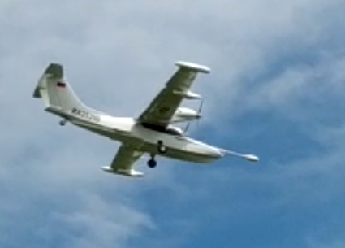
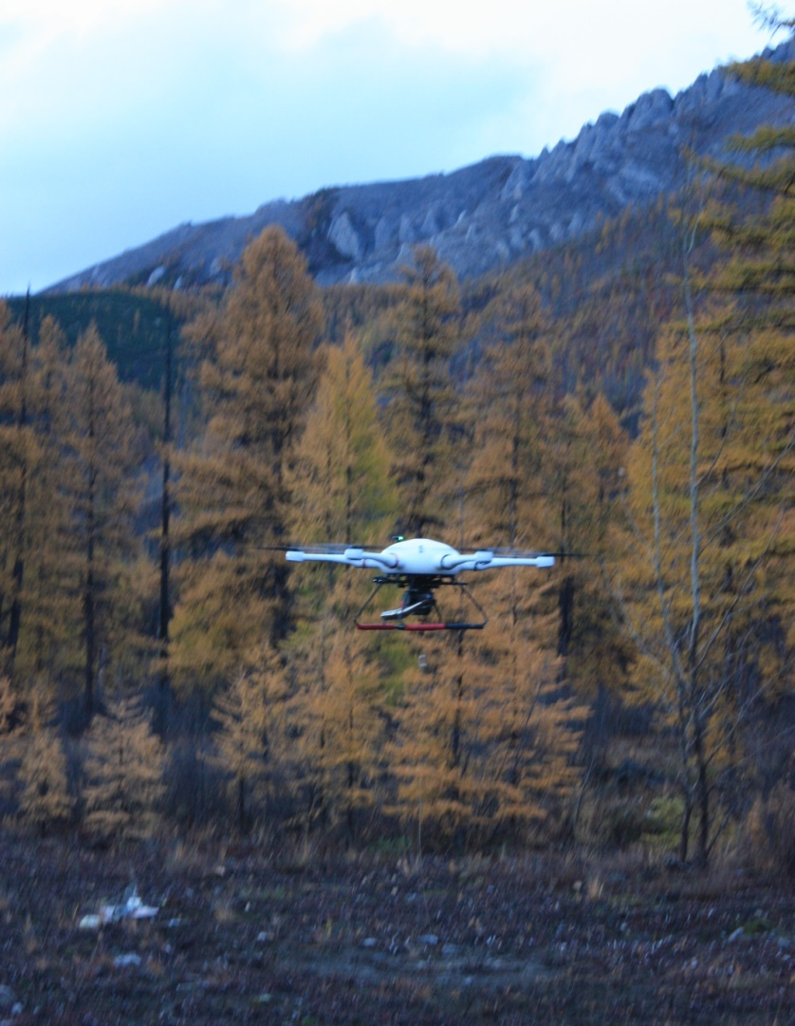
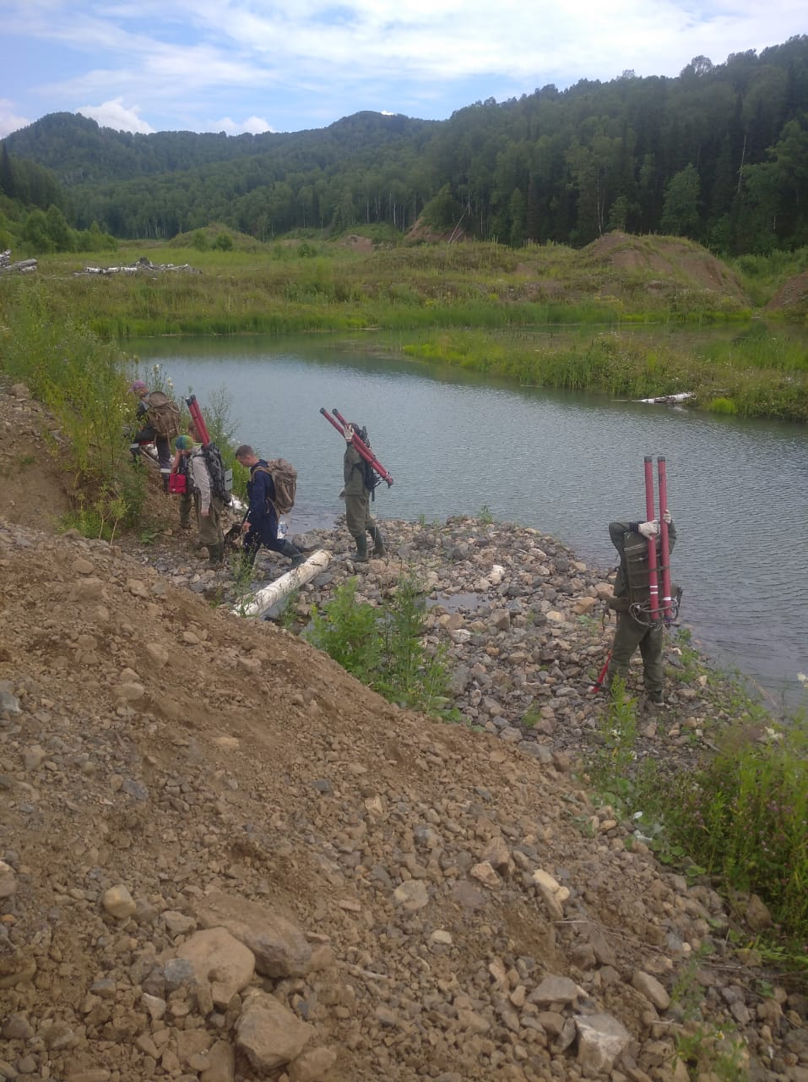
    технология разномасштабных геофизических исследований при ГСР-200
Отсутствие постоянного геофизического сопровождения геолого-съёмочных работ на этапе производства.
Аэрогеофизический комплекс
на базе легкомоторного самолета-амфибии
Беспилотный комплекс
на базе гибридных гексакоптеров
Наземный комплекс
заверочных геофизических работ
Notes:
Технология включает в себя аэрогеофизических комплекс на базе легкомоторного самолета амфибии, беспилотную геофизическую систему и наземный комплекс для выполнения заверочных работ.

Slide 9
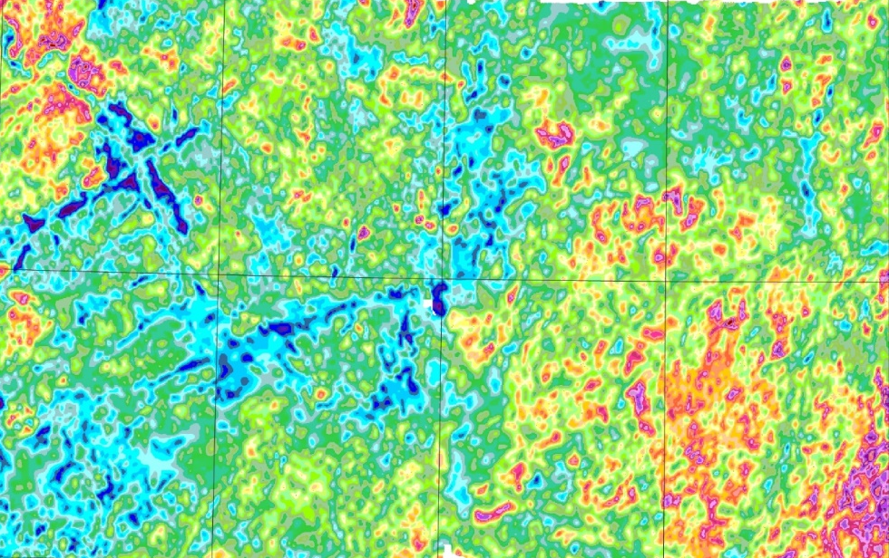
    оценка изученности и Опережающие геофизические работы
Анализ ретроспективных материалов
Сводная схема распределения Калия
(Д.Восток, Мати-Девокшинская площадь, 2022)
Съемка на всей площади
классическая аэрогеофизическая съемка
2022 год, КАГС-50
1972 год, КАГС-25
в зависимости от качества данных
Съемка на части площади
с использованием легкомоторной авиации
без полевых работ
создание геофизического обеспечения
по ретроспективным данным
Notes:
На 1 этапе проведения работ выполнятся анализ ретроспективных данных и в зависимости от полученных результатов ...
В прошлом сезоне впервые в современной истории геофизического обеспечения эта схема работ была реализована на Мати-Девокшинская площади.

Slide 10
    оценка изученности и Опережающие геофизические работы
Стоимость аэрогеофизических работ
без авиации
съемка на части площади
} ?
Стоимость авиационного обеспечения
Notes:
Этому способствовало то, что в силу возрождающейся спустя многие годы конкуренции на рынке аэрогеофизических съемок, Удалось изменить тренд постоянного увеличиения стоимости погонного километра работ. И на сэкономленные средства была проведена аэрогеофизическая съемка на части изучаемого листа. Из-за отсутствия времени на подготовку к проведению полевых работ эксперимент был выполнен на традиционном АН-3 силами Норильского ф-ла, поэтому стоимость оказалась несколько завышенной, особенно по авиационному обеспечению. Это связано низкой производительностью традиционных носителей на относительно небольших площадях и невозможностью базирования непосредственно на участке работ, что существенно увеличивает количество летных часов и удорожает работы.
В этом сезоне планируется повторить этот пример, но уже с использованием экономичной легкомоторной авиации, что действительно кратно снизит непроизводственные затраты.

Slide 11
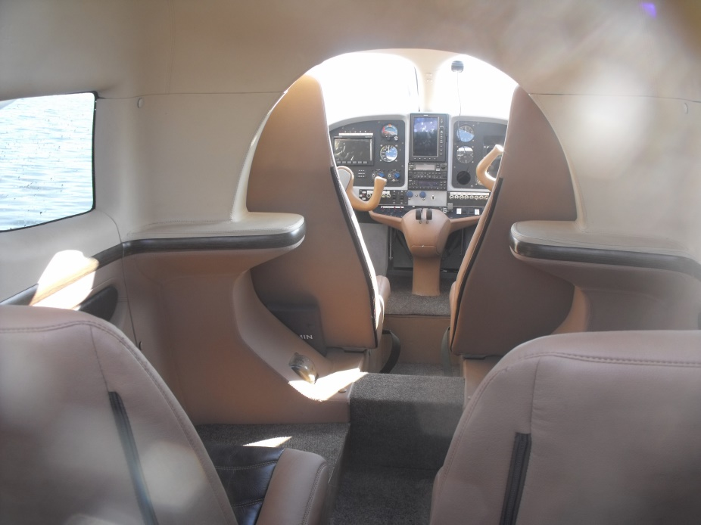
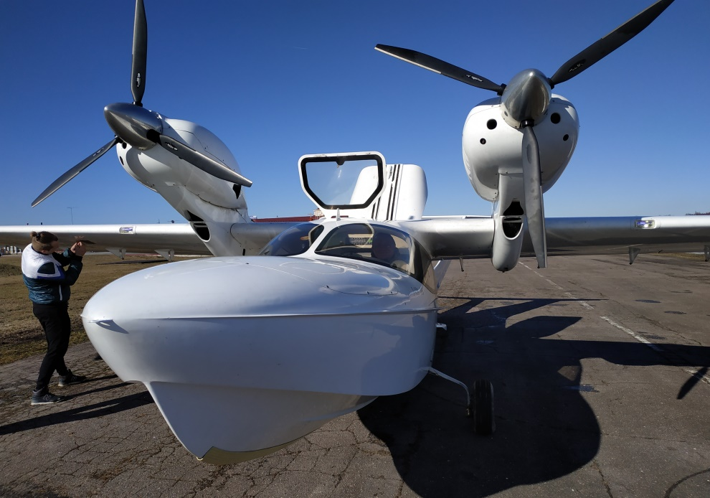
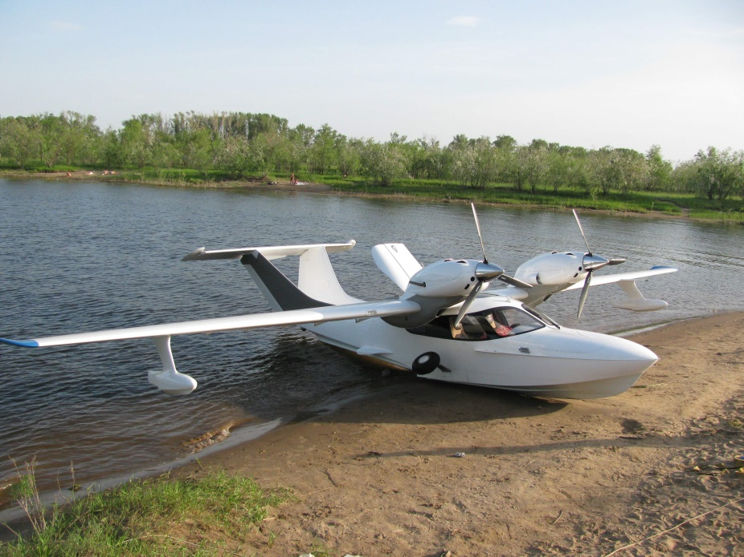
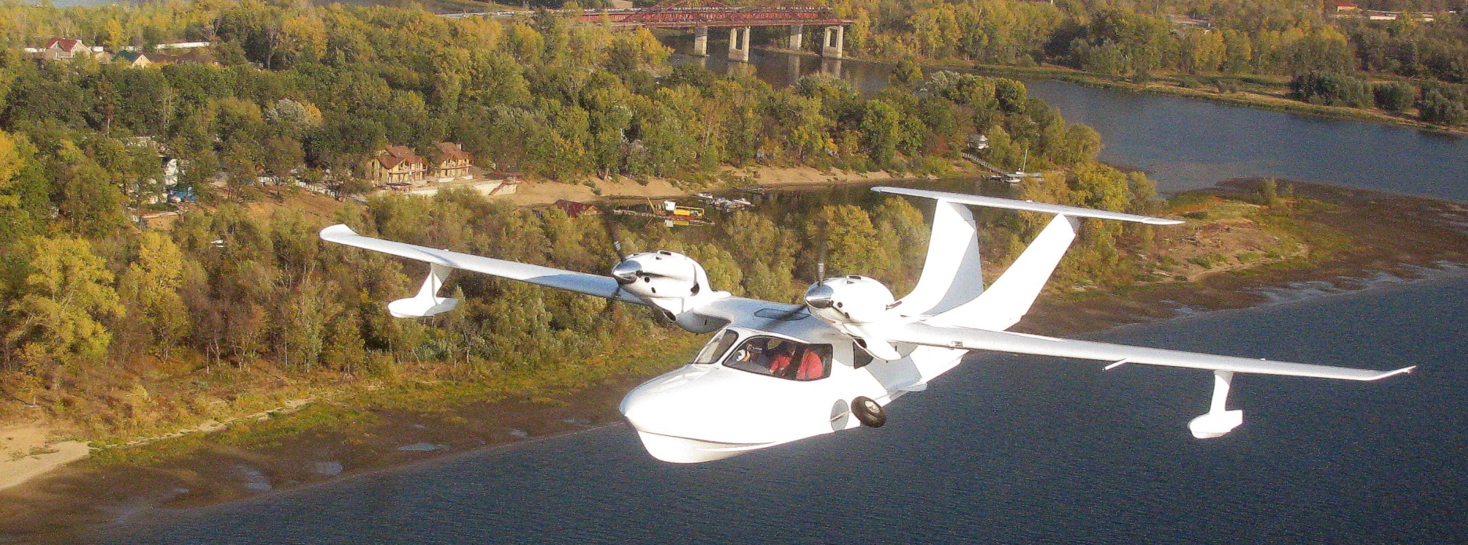
    Опережающие геофизические работы: Аэрогеофизический комплекс
Аэрогеофизические методы:
Градиентометрия магнитного поля
Гамма-спектрометрия
Летные характеристики:
Cкорость горизонтального полета 80 – 220 км/ч
Автономность 7 ч
Длина пробега/разбега 200 м
Полезная нагрузка 550 кг
Топливо АИ-95
Длина 9 м
Размах крыла 14 м
Notes:
Аэрогеофизических комплекс на базе легкомоторной авиации позволяет выполнять комплексную (аэромагнитную и гаммаспектрометрическую съемку.

Slide 12
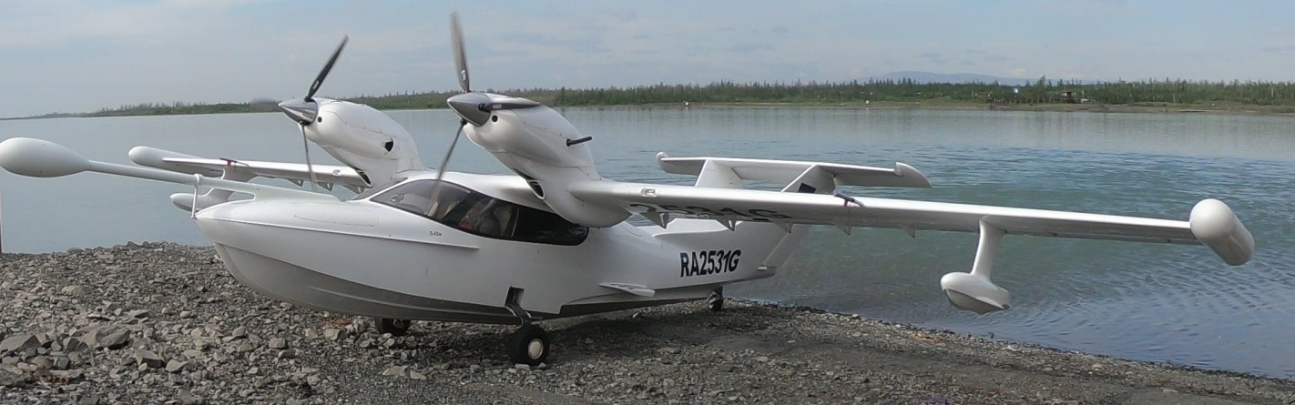
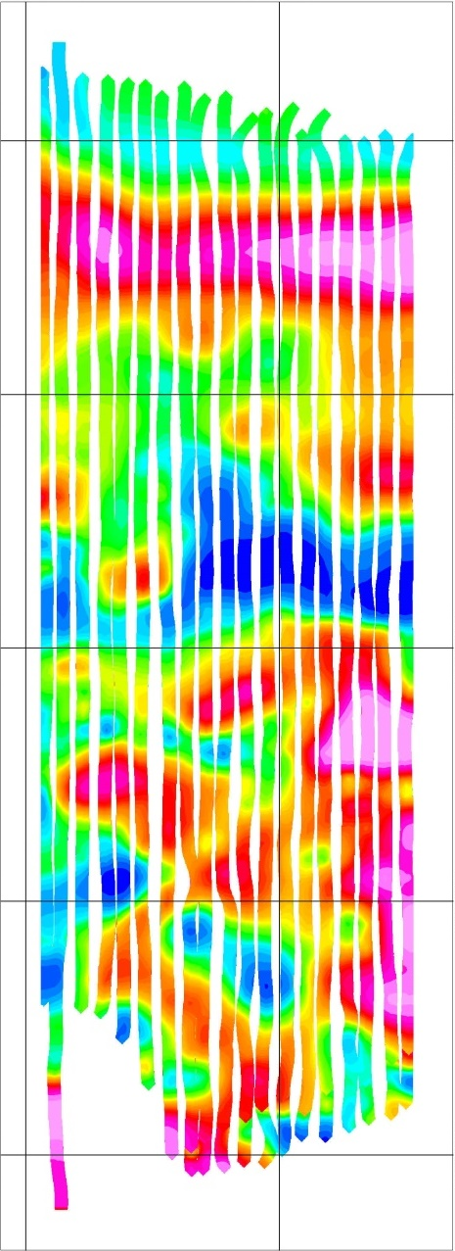
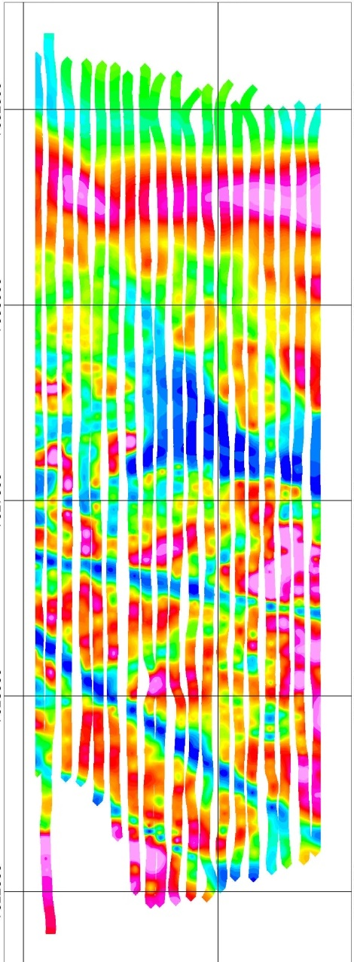
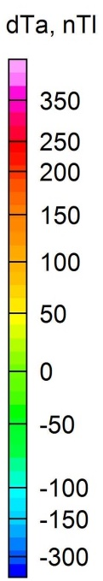
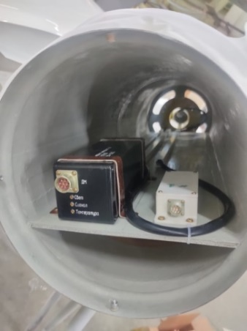
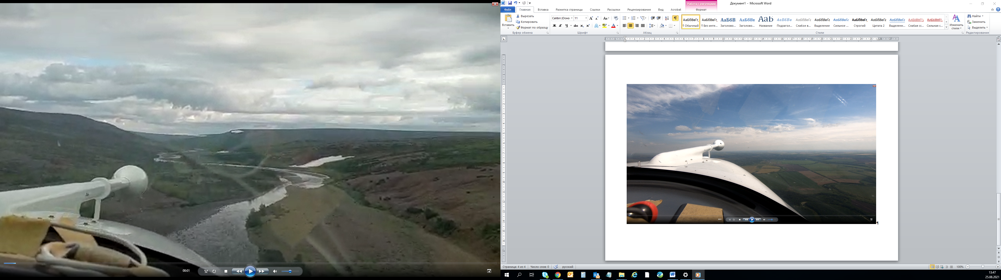
    Опережающие геофизические работы: Аэрогеофизический комплекс
1-датчиковая съемка
3-х-датчиковая съемка
Преимущества градиентометрических измерений:
предоставлять отчетные цифровые модели магнитного поля в кондициях более крупного масштаба ,
корректно выделять локальные структуры, с поперечным размером сравнимым с расстоянием между маршрутами съемки,
прослеживать линейные структуры с малоамплудными аномалиями плохо коррелируемые между маршрутами съемки,
получать значения вертикального градиента для дифференциации источников магнитного
поля по глубинам.
Notes:
При проведении аэромагнитных измерений используется 3-х-датчиковый градиентометр, установленный на стингере в законцовках крыльев, что позволяет ...

Slide 13

    Производство ГСР-200: комплекс геофизических исследований на опорных и поисковых участках
Беспилотный Геофизический Комплек:
  Беспилотная магнитометрия в модификации градиентометрии
  Широкополосное электромагнитное зондирование
Авиационный носитель: гибридный гексакоптерарокоптер
Параметр | Значение
База | 1530 мм
Мотор | T-MOTOR U8 Lite KV85
Время автономной работы | 180-240 минут
Максимально допустимая скорость ветра | 15 м/c
Система зарядки аккумуляторных батарей | Автономный бензиновый генератор
Суммарная разрешенная полезная нагрузка включая вес топлива | 9 кг
Рабочая температура | от -10 до +40 градусов
Блок IMU | 1
Блок GPS | 1
Наземная станция управления | MX16
Радиус передачи видеосигнала и телеметрии при прямой видимости | 10 км
Диапазон скорости | 3-14 м/с
Объем топливного бака | 7 литров
Notes:
Беспилотный комплекс на базе гибридного гексакоптера позволяет выполнять комплексную аэромагнитную и электроразведочную съемку

Slide 14
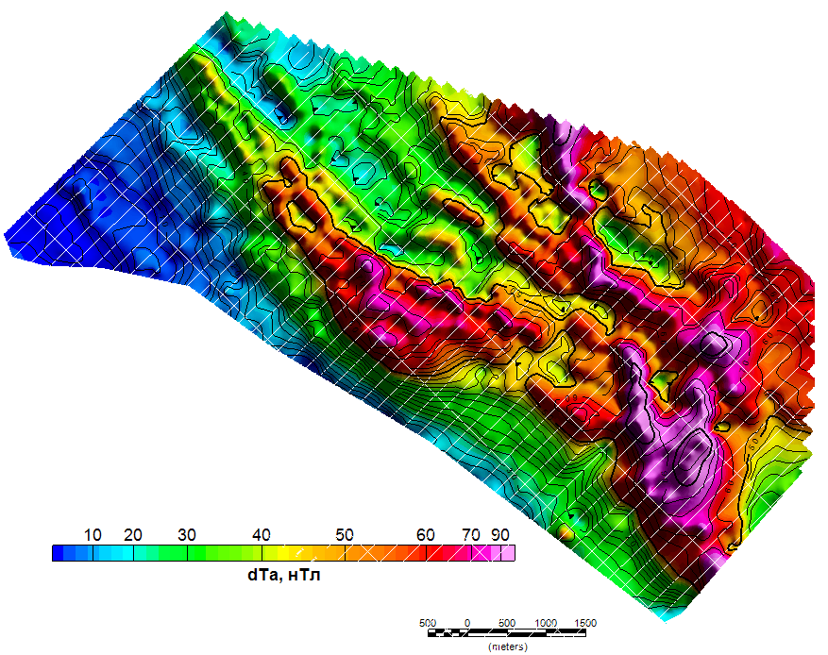
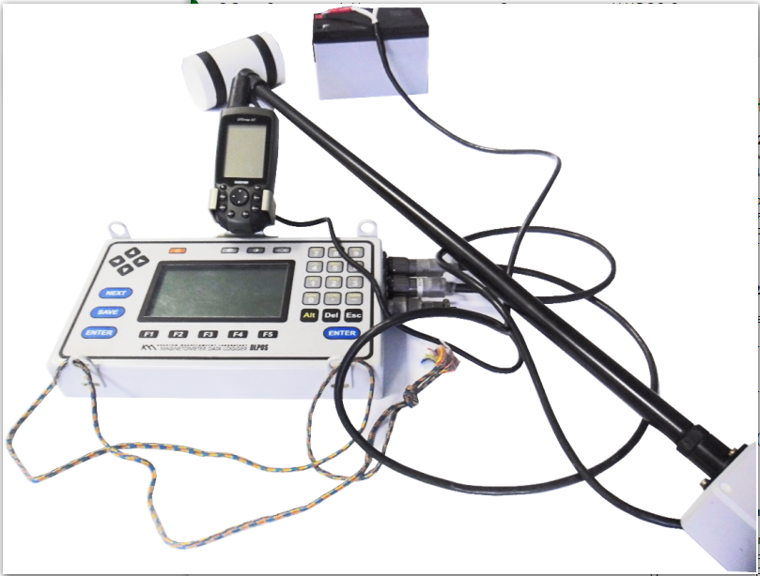
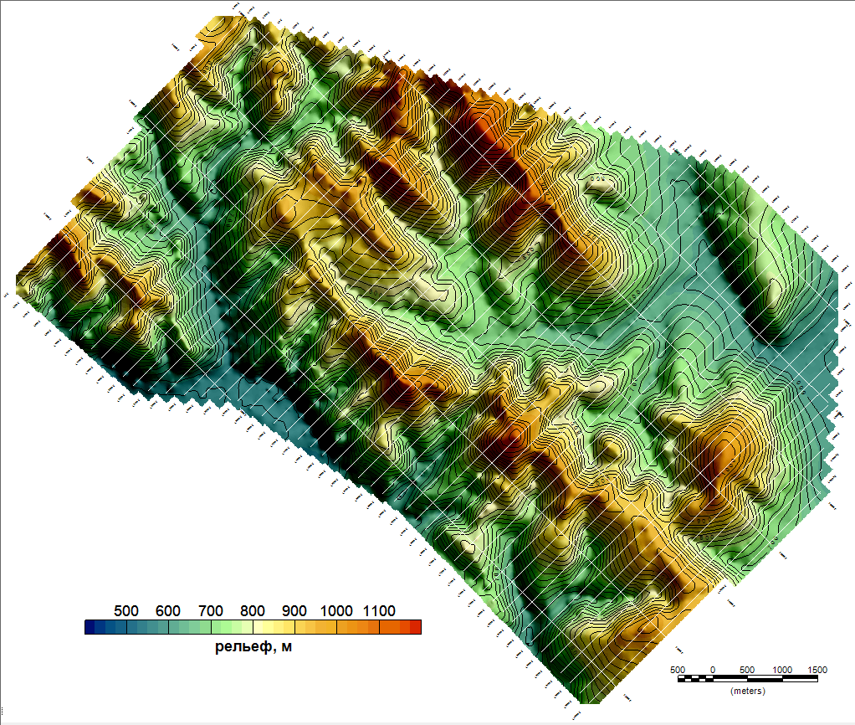
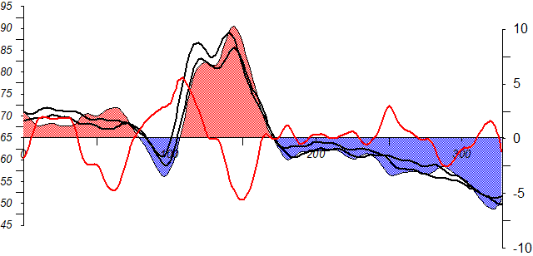
    Производство ГСР-200: комплекс геофизических исследований на опорных и поисковых участках
Оборудование
Аномальное магнитное поле
(по результатам беспилотной съемки)
Рельеф съемки
Технические характеристики
Разрешение 0,001 нТл;
Чувствительность (СКО) 0,01 нТл
Рабочий диапазон: 20000-100000 нТл,
Абсолютная погрешность до 0,1 нТл
Градиентоустойчивость 20000 нТл/м
Цикличность измерений до 0.2 сек
Диапазон температур от -20 до +60;
Внутренние часы, стабильность: 1 сек/сутки;
Объем памяти, включая GPS 80000 изм.;
Порт связи / разгрузки RS 232;
Порт GPS (протокол NMEA 183) RS 232.
Та
Var
Тi
Notes:
При проведении беспилотных съемок выполняется точное огибание рельефа на низкой высоте с небольщой скоростью, что позволяет выполнять высокоточные и высокоразрешающие измерения.

Slide 15
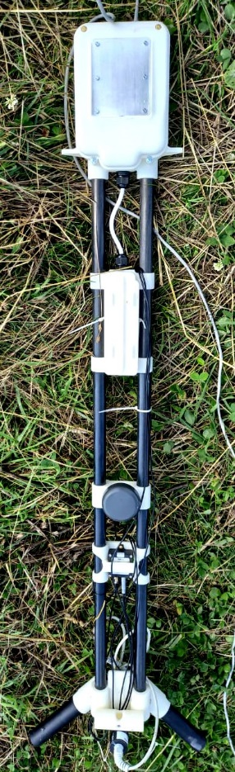
    Производство ГСР-200: комплекс геофизических исследований на опорных и поисковых участках
Оборудование широкополосного электромагнитного зондирования
Наименование параметра | Ед. изм. | Значение
1. Регистратор
Частота дискретизации | кГц | 312
Количество каналов и их назначение | шт. | 3 магнитных канала, канал записи данных инклинометра и компаса
АЦП | бит | 24
Динамический диапазон | дБ | 100
Питание | В | Внешнее 12
Синхронизация по времени |  | Встроенная GPS антенна
2. Индукционные датчики
Частотный диапазон | Гц | 10 ÷ 300 000
Коэффициент преобразования |  | 20мВ/нТл
Уровень шумов | фТл/√Гц | F = 1 кГц не более, 100 F = 100 кГц, не более10
Масса | кг | 0.3
Габариты | мм | 350 х 40
3. Инерциальная система
Точность | градус | 1°
Разрешение | градус | 0,1°
Повторяемость | градус | 0,5°
Чувствительность | мГс | 6,0
Частота обмена данными | Гц | 15
Рабочая температура | °С | -40 ÷ +85 °С
Напряжение питания | В | 5
Потребляемый ток | мА | 24
Программное обеспечение
Сбора и обработки данных беспилотных измерений, учитывающие особенности проведения съемок, в частности, нестационарное положение системы регистрации ЭМ зондирований и наличие динамических угловых отклонений:
восстановление компонент поля в исходной системе координат с использованием зарегистрированных углов ориентации платформы.
преобразование данных в частотную область, применение частотных характеристик регистратора и магнитных датчиков.
расчет передаточных функций на основе авто- и взаимных спектров: для присутствующих в спектре частот радиостанций
компонент типпера (режим обработки полей радиостанций) и нормированных на ток компонент поля на нечетных гармониках основной частоты генератора тока (режим обработки полей от наземного генератора).
Notes:
Для выполнения беспилотных электроразведочных съемок нами было разработано уникальной оборудование для выполнения широколистного электромагнитного зондирования и программное обеспечение сбора и обработки данных.

Slide 16
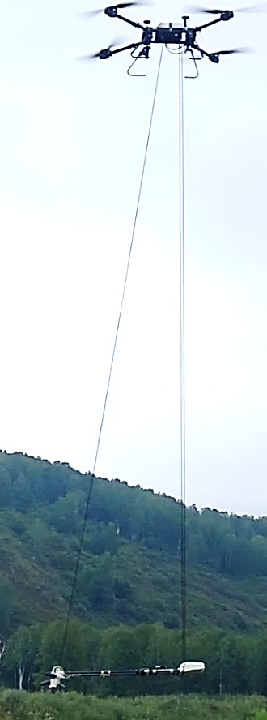
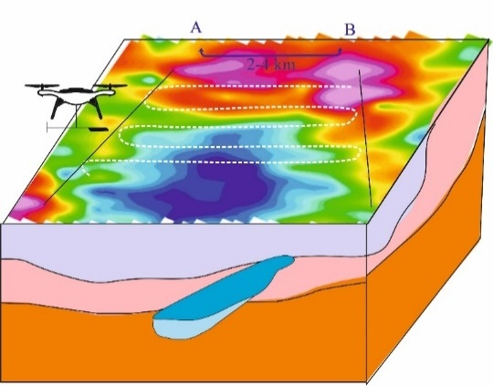
    Производство ГСР-200: комплекс геофизических исследований на опорных и поисковых участках
Технология широкополосного электромагнитного зондирования
генераторная линия 2-6 км
Частотные исследования с горизонтальным электрическим диполем;
Частотный диапазон 10 Гц – 100 кГц – глубинность зондирований от первых десятков метров до километра;
Регистрация несущей частоты и ее гармоник, использование свип-сигналов – обеспечивает необходимое разрешение по вертикали;
Регистрация трех магнитных компонент (Hx, Hy and Hz);
Регистрация сигналов СДВ радиостанций;
Разрешение по латерали 10 – 20 м;
Контроль качества данных во время съемки;
Инверсия данных
удаление от питающей линии 4-7 км
производительность от 30 до 100 пог. км/день
30 – 50 кв. км от одной расстановки генераторной линии
глубинность исследования до 1000 м (в зависимости от геоэлектрических характеристик разреза)
Notes:
Беспилотная электроразведка выполняется на удалении до 10 км от питающей линии длиной от 2 до 6 км. Производительность составляет ... Площадь исследований... Глубинность ...

Slide 17
    Производство ГСР-200: комплекс геофизических исследований на опорных и поисковых участках
Технология геофизических исследований
I этап. Опорные профиля
  уточнение глубинных геологических факторов рудовмещающих и рудоконтролируемых структур;
  локализация границ площадных съемок;
  определение параметров беспилотной съемки.
  создание геолого-геофизической модели участка работ;
  выделение перспективных структур.
II этап. Площадные беспилотные съемки
III этап. наземные заверочные измерения
  обнаружение и картирование элементов залегания рудных объектов
Notes:
Общая схема использования разработанной технологии состоит из 3 этапов, на 1 этапа... на 2 этапе... на 3 этапе..

Slide 18
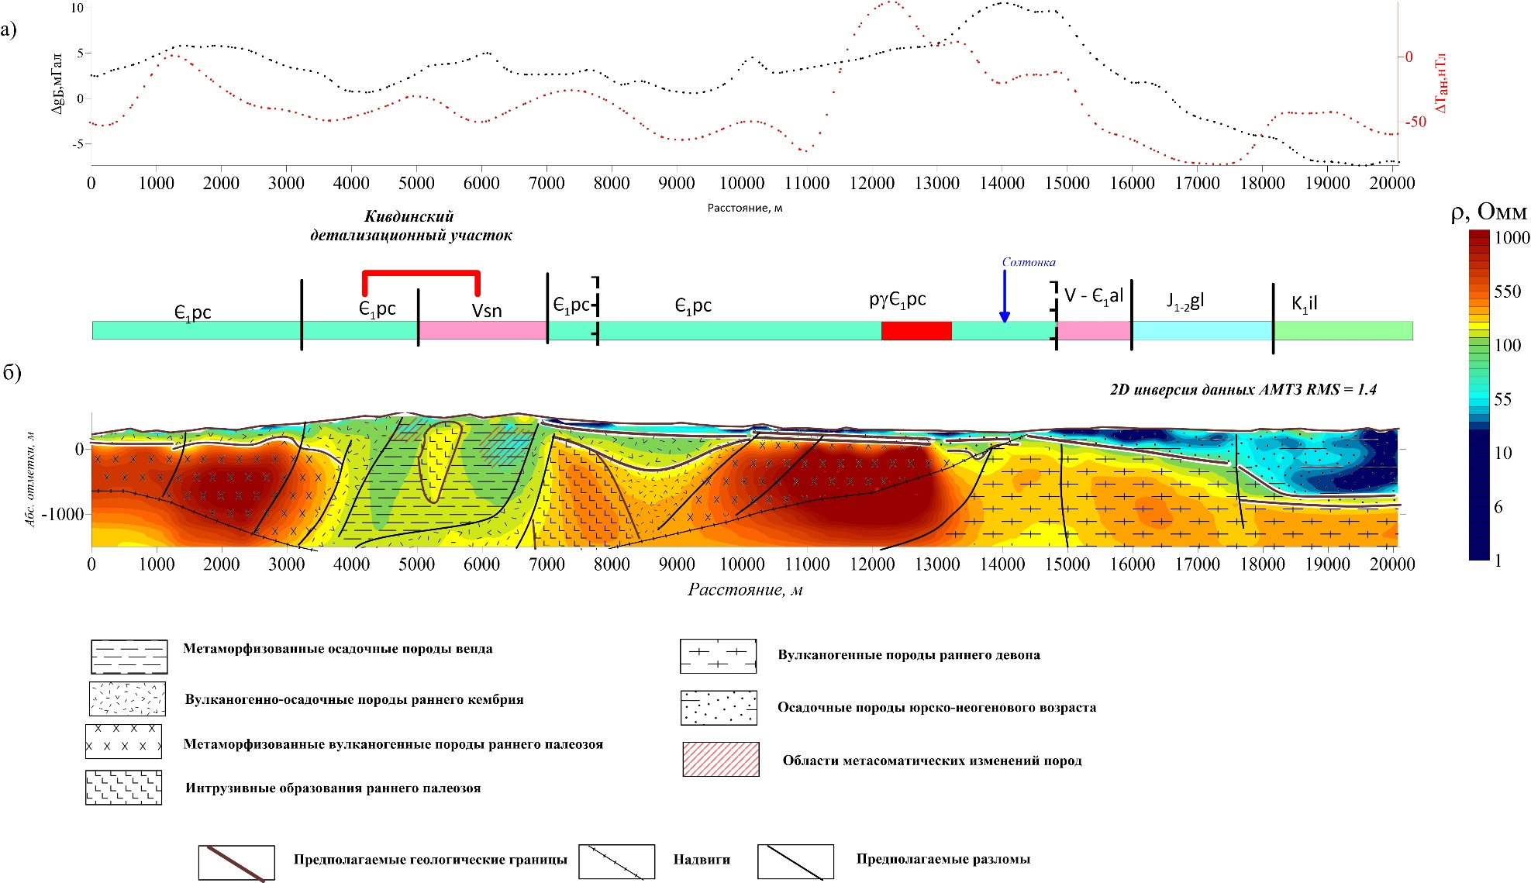
    Производство ГСР-200: комплекс геофизических исследований на опорных и поисковых участках
I этап.
Геолого-геофизический разрез
по опорному профилю АМТЗ
(рудн. Алтай)
Notes:
Пример выделения границ детализационного участка по данным АМТЗ на рудном Алтае, где по комплексу аэрогеофизических и наземных электроразведочных работ составлена геолого-геофизическая модель и уточнены границы участка для проведения беспилотных работ.

Slide 19
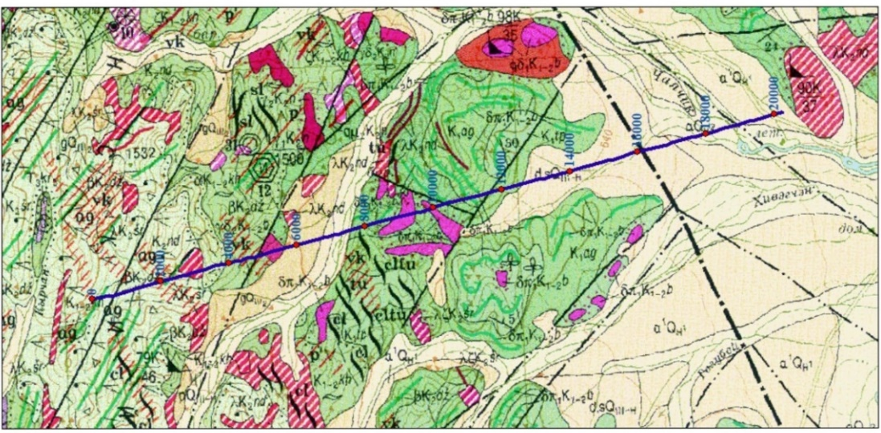

    Производство ГСР-200: комплекс геофизических исследований на опорных и поисковых участках
I этап.
Геологическая карта (окрестность месторождения Дукат)
Комплексная геолого-геофизическая модель по опорному профилю ММТ (окрестность месторождения Дукат)
В
А
геомагнитный разрез
В
А
Субвулканические образован
Гранитный массив
Геоэлектрический разрез по данным АМТЗ и гравиразведки
(штат Невада, мест-ние карлинского типа)
Породы фундамента
Проводящие зоны внутри массива
Геоэлектрический разрез
Notes:
Пример аналогичных работ: в районе месторождения Дукат... и классический пример выделения перспективных структур по данным АМТЗ и гравики в Неваде.

Slide 20
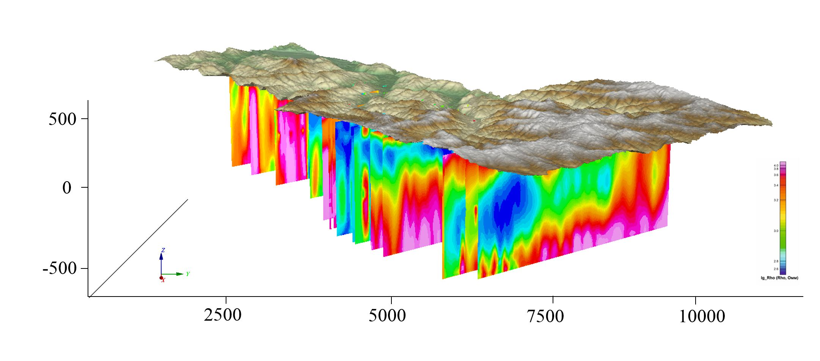
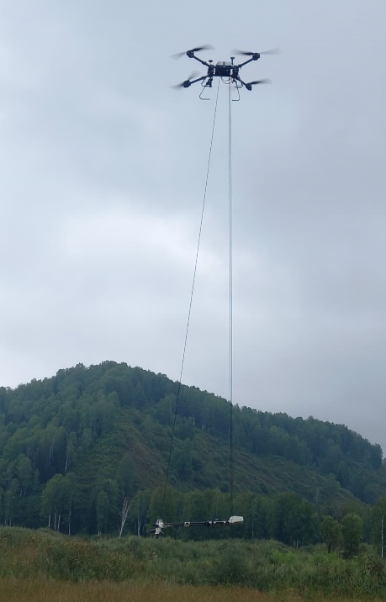
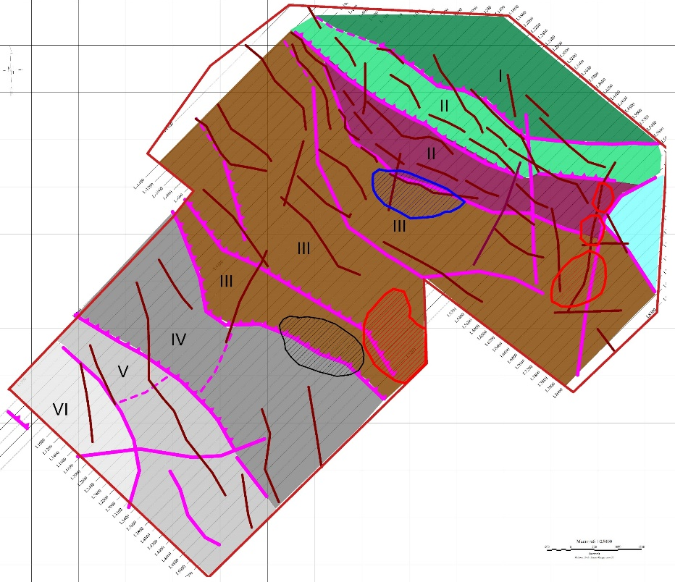
    Производство ГСР-200: комплекс геофизических исследований на опорных и поисковых участках
II этап.
3D распределение электропроводности
Геоэлектрические разрезы
Схема
комплексной интерпретации
результатов
беспилотных исследований
Notes:
На 2 этапе работ по опорным участкам выполняются беспилотные съемки, уточняются геологические и тектонические схемы, элементы глубинного строения и выделяются перспективные структуры для проведения наземных заверочных работ.

Slide 21
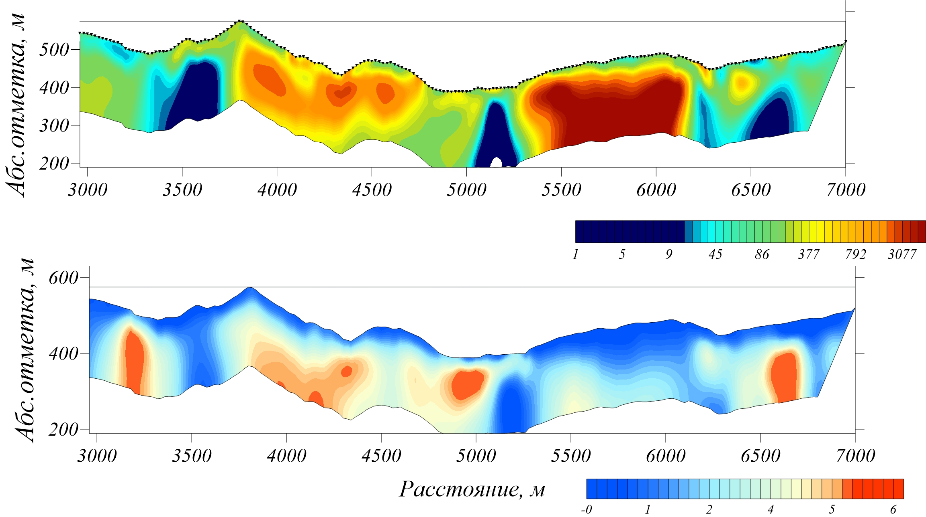
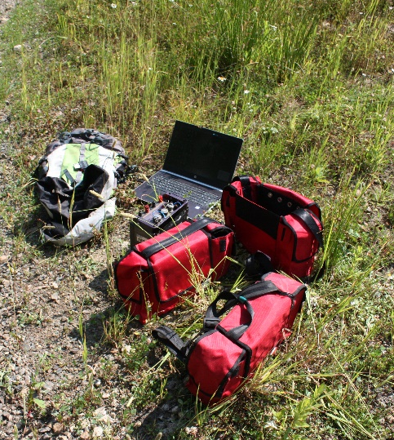
    Производство ГСР-200: комплекс геофизических исследований на опорных и поисковых участках
III этап.
Разрезы удельного сопротивления и вызванной поляризации (ВП-ТЗ)
Наземные
заверочные
работы
Зоны минерализации
Определение положений буровых скважин и горных работ
Notes:
Наземные заверочные работы проводятся методом ВП-ТЗ, либо МПП, при необходимости используется детальная гравиразведка. По результатам которых планируются положение буровых скважин и горных работ.

Slide 22
    Производство ГСР-200: комплекс геофизических исследований на опорных и поисковых участках
производительность
стоимость
трудозатраты
DC-IP – электропрофилирование
ТЕМ – метод переходных процессов (МПП)
ЕМ – беспилотное электромагнитное зондирование
Notes:
Сравнительная эффективность разработанной беспилотной системы по сравнению с другими электроразведочными методами. Производительность больше в 8-10 раз, трудозатраты меньше в 2-4 раза, стоимость меньше в 2 раза.

Slide 23
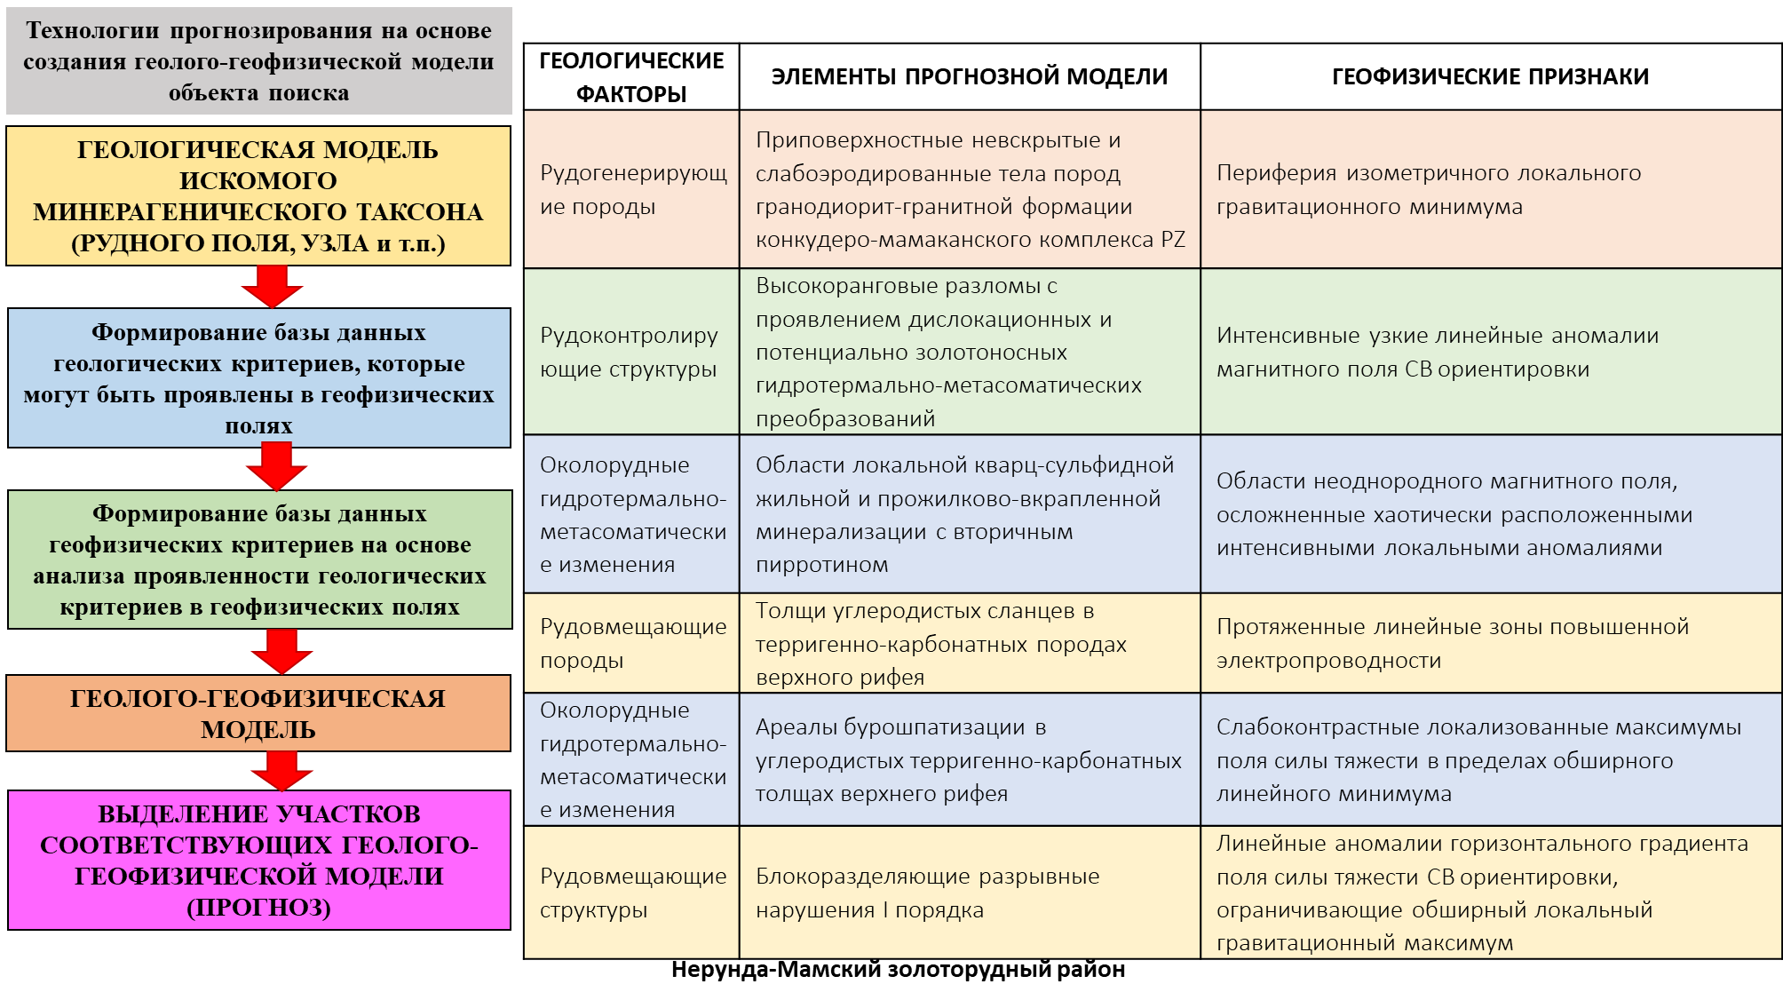
    Прогнозирование на основе физико-геологического моделирования
I этап. Создание физико-геологической поисковой модели.
Notes:
На каждом технологическом этапе ГДП200 выполняется прогнозирование перспективных структур и объектов. В отличие от традиционного вероятностного подхода мы предлагаем на каждом масштабном уровне и этапе исследований разрабатывать физико-геологическую поисковую модель с определением геологических, геохимических, петрографических факторов контроля.

Slide 24
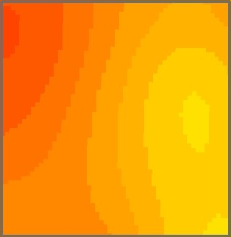
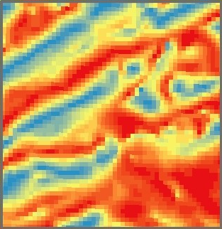
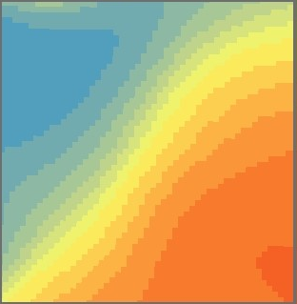
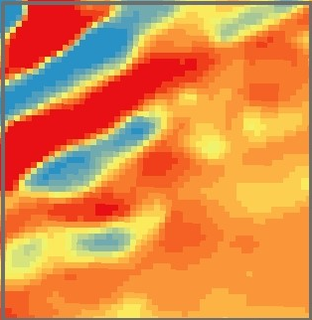
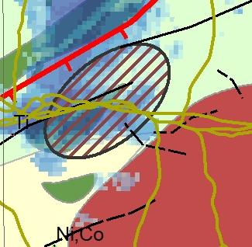
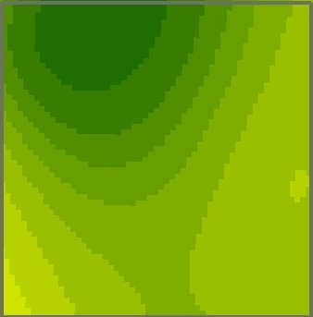
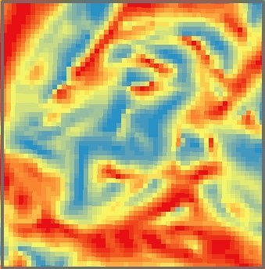



    Прогнозирование на основе физико-геологического моделирования
II этап. Картирование геолого-геофизических факторов контроля поискового объекта.
Периферия положительной региональной магнитной аномалии
Граница областей дифференцированного и однородного пониженного магнитного поля
Зона повышенных значений поля силы тяжести
Градиентные линейные зоны в магнитном поле, параметр “Tilt”
прогнозый участок на золотое оруденение
Комплекс рудовмещающих пород верхнего рифея
Рудоконтролирующие разрывные нарушения
Рудовмещающие основные метавулканиты и невскрытые тела габброидов
Рудогенерирующий гранитоидный массив и малые рудовмещающие тела габброидов
Периферия локального изометрического гравитационного минимума
Узкие линейные зоны повышенной намагниченности, параметр “Tilt”
Ториевая радиохимическая специализация, метод “АРК”
Дифференцированное магнитное поле
прогнозый участок на молибденовое оруденение
Штоки рудовмещающих лейкогранитов
Рудоконтролирующие тектонические зоны
Околорудные изменения
Рудогенерирующие и рудовмещающие лейкограниты
Notes:
Используя отражение этих факторов в геофизических данных картируются соответствующие рудоконтролирующие, рудогенерирующие структуры, околорудные гидротермально-метасоматические изменения.

Slide 25





    Прогнозирование на основе физико-геологического моделирования
Прогнозирование на основе
вероятностного алгоритма.
Прогнозирование на основе
нейросетевого алгоритма.
?
?
Ошибки 1 и 2 рода
Эталонные рудные объекты
?
?
Наталкинское
Наталкинское
Омчакское
?
Омчакское
Павлик
Павлик
Золоторудные объекты
?
вероятность обнаружения
?
Notes:
Использую набор геофизических

Slide 26





    Прогнозирование на основе физико-геологического моделирования
III этап. Экспертный прогноз с использованием нейросетевых технологий.
Геологические факторы
Нейросетевой прогноз геологических факторов
Экспертный прогноз
γK₂s₄
Тенькинский
P₂at
γδK₁tk₂
γδJ₃b₄
Омчанский
Хиникинский
Разрывные нарушения:
Интрузивные массивы
Зоны разрывных нарушений
рудоконтролирующие
прочие
Границы выходов Атканской свиты (P₂at)
Периферия интрузивных массивов на удалении
4-10 км
Золоторудные объекты
перспективные
участки

Slide 27



    Производство ГСР-200: ГРАВИМЕТРИЧЕСКИЕ ИССЛЕДОВАНИЯ
Основные факторы, повышающие производительность, точность и надежность современной гравиметрической съемки
НАЗВАНИЕ | ХАРАКТЕРИСТИКА | РЕЗУЛЬТАТ
Современная геодезическая аппаратура | Время измерения на точке 1 – 1,5 минуты Точность в плане и по высоте - от 5 см Наличие режима непрерывных измерений | Высокая производительность – до 50 точек в день при крупномасштабной съемке Высокая надежность измерений Существенное снижение трудозатрат Построение карт с сечением минимум в 2 раза чаще, чем предусмотрено ИГ-80
Современные высокоточные гравиметры | Время измерения на точке 2 – 3 минуты Точность ед. измерения - от 0.01 мГал
Высокоточные цифровые модели рельефа местности |  | Существенное уменьшение трудозатрат при учете рельефа местности в средней и дальней зоне
Современная снегоходная и снегоболотоходная техника |  | Существенное увеличение производительности труда
ОБЛАСТЬ ПРИМЕНЕНИЯ: т.к. основной метода является различие плотностей пород, рудных и нерудных полезных ископаемых, по гравитационным аномалиям, с учетом всей имеющейся геолого-геофизической информации, уточняются представления об особенностях размещения и состава разноранговых структурно-вещественных неоднородностей земной коры: выделяются и охарактеризовываются региональные разломы, многочисленные разрывные нарушения, устанавливаются контуры выходящих на поверхность, а также невскрытых гранитоидных массивов, интрузивов основного и ультраосновного состава, уточняются районы распространения терригенных, карбонатных, вулканогенных отложений, метаморфических образований, выделяются площади, перспективные на поиски различных видов полезных ископаемых

Slide 28

    Производство ГСР-200: ГРАВИМЕТРИЧЕСКИЕ ИССЛЕДОВАНИЯ
Картирование свинцово-цинковых руд
по данным высокоточной гравиметрической съемки масштаба 1 : 10 000
Выявлена локализация рудных залежей в зонах максимальных градиентов гравитационного поля, что соответствует периферийной области сводовых частей горст-антиклинальных блоков карбонатных пород.
Закартированы рудовмещающие структуры карбонатных пород – сводовые части антиклинальных складок высокого порядка.
Установлено, что интенсивность локальных аномалий силы тяжести над рудовмещающими структурами карбонатных пород в значительной мере зависит от степени их гидротермальной проработки процессами рудного метасоматоза, что подтверждено результатами бурения.
При пересечении гравиметрическими профилями рудных объектов, залегающих в пределах рудовмещающих структур карбонатов на небольшой глубине (до 80-100 м), на графиках локальных аномалий силы тяжести зафиксирован прямой эффект от рудных объектов. Заверка бурением пяти аномальных точек подтвердила данное положение.

Slide 29





    Производство ГСР-200: ГРАВИМЕТРИЧЕСКИЕ ИССЛЕДОВАНИЯ
Гравиметрическая съемка масштаба 1 : 200 000
Листы R-53-XVII, XVIII
Схема тектонического строения, 2022 г.
Схема тектонического строения, 2013 г.
Сделано предположение о наличии тектонической границы между Полоусненской складчатой зоной и Лаптевоморской плитой на
30 км севернее Чондонского разлома
Уточнено положение Нижне-Янского шарьяжа и Чондонского разлома, являющихся основными тектоническими нарушениями, отражающими глубинное строение территории листа
Уточнено положение Усть-Янского грабена, отмечено широкое распространение кайнозойских наложенных процессов, секущих структуру грабена. Сделан вывод о более молодом возрасте данных процессов, и высказано предположение о наличии невскрытых тел гранитоидов в зоне распространения Усть-Янского грабена.
Под кайнозойскими отложениями Яно-Индигирской впадины предположительно выделена зона гидротермальных изменений, аналогичная известной на площади работ, к которой приурочено проявление золота Марья-Хая.
Notes:
По результатам современной среднемасштабной гравиметрической съемки:
- Сделано предположение о наличии тектонической границы между Полоусненской складчатой зоной
и Лаптевоморской плитой на 30 км севернее Чондонского разлома
- Уточнено положение Нижне-Янского шарьяжа и Чондонского разлома, являющихся основными тектоническими нарушениями, отражающими глубинное строение территории листа
- Уточнено положение Усть-Янского грабена, отмечено широкое распространение кайнозойских наложенных процессов, секущих структуру грабена. Сделан вывод о более молодом возрасте данных процессов, и высказано предположение о наличии невскрытых тел гранитоидов в зоне распространения Усть-Янского грабена.
- Под кайнозойскими отложениями Яно-Индигирской впадины предположительно выделена зона гидротермальных изменений, аналогичная известной на площади работ, к которой приурочено проявление золота Марья-Хая.

Slide 30




Схема расположения гравиметрических съемок масштаба 1 : 200 000,
выполненных после 1974 года
- современные гравиметрические съемки, выполненные с использованием современной гравиметрической и топографо-геодезической аппаратуры
- территории не закрытые съемкой
масштаба 1 : 200 000 (~1 млн. кв.км)

Slide 31


    Предложения по реализации разработанных методов и технологий
Устранение дисбаланса между объемами и стоимостями видов работ
Объемы работ
Стоимость работ
наземные заверочные работы
наземные заверочные работы
обобщение ретроспективных данных
Обобщение ретроспективных данных
Комплексная
аэрогеофизическая съемка
Комплексная
аэрогеофизическая съемка
II. Утверждение нормативных документов, регламентирующих использование инновационных технологий
Методические рекомендации по проведению комплексных аэрогеофизических съемок.
Методические рекомендации по геофизическому обеспечению геологосъемочных работ.
Требования к опережающей геофизической основе Государственной геологической карты Российской Федерации масштаба 1:200 000
Notes:
В настоящее время один из видов работ - Комплексная геофизическая съемка составляет около половины от всего объема выполняемых геофизических работ, а ее стоимость превышает 90% от общих затрат на геофизическое обеспечение, в то время как на другие виды работ, в том числе непосредственно связанные с приростом геологической изученности остается не более 5%.
Такая диспропорция естественно сказываются на эффективности геофизических исследований в целом, в том числе на этапе производства ГСР-200, на котором геофизические работы проводятся в очень ограниченном объеме. Несмотря на то, что они наиболее эффективны и в плане картирования стратифицированных и нестратифицированных образований, картирования рудоконтролирующей тектоники, выделения минерализованных зон и обосновании проведения горных работ.

Slide 32
Новые методы и технологии разномасштабных геофизических исследований при ГСР-200.
А.И. Атаков, К.М. Антащук, А.В. Карамышев (ФГБУ «ВСЕГЕИ»)
Ю.В. Асламов, В.А. Канунников,Н.А. Глинский (ФГБУ «ВСЕГЕИ»)
Г.Ю. Триколиди (ФГБУ «ВСЕГЕИ»), Ф.Д. Лазарев (НФ ВСЕГЕИ)

Slide 33


Признак | суммарная информативность (+)
Модель эфф. плотности (инверсия) | 0.001819
Вклад калия в поле МЭД | 0.0009861
Вклад тория в поле МЭД | 0.000781
Вклад урана в поле МЭД | 0.001525
Аномальное поле силы тяжести | 0.002329
Локальный калий (по маршруту) | 0.0005876
Локальный калий (ДОМЕД) | 0.0006639
Остаточные аномалии калия (LGR) | 0.001305
Регрессия калия на торий (ДОМЕД) | 0.0006209
Регрессия калия на уран (ДОМЕД) | 0.0007109
Содержания калия | 0.001131
Региональный калий | 0.001932
Сглаженный калий | 0.0008542
Эпигенетический калий | 0.00167
Эфф. сопротивления 130 Гц | 0.0009211
Эфф. Сопротивления 520 Гц | 0.0008978
Эфф. сопротивления 2080 Гц | 0.001389
Эфф. Сопротивления 8320 Гц | 0.001494
Модель эфф. намагниченнности | 0.001374
Локальная составляющая модели эфф. намагниченности | 0.001339
Гориз. градиент модели эфф. намагниченности | 0.0008073
………………………………………………………………………………………
Радиогеохимическая зональность (LGR) | 0.0008232
Итого: 65 признаков
Контрастность | 0.0741
Блок схема традиционной технологии прогнозирования с использованием эталонных объектов
Формирование базы данных геофизических критериев на основе стандартного перечня геофизических параметров
Оценка информативности геофизических критериев на основе сравнения их значений в пределах контура выбранных эталонных участков и на остальной площади. Контур эталонного участка – проекция рудных залежей на дневную поверхность в виде окружности или другой геометрической фигуры.
Выделение перспективных участков с использованием алгоритмов эталонной классификации, где в качестве объектов используются точки площади с исходным набором геофизических параметров и оценкой их информативности
РАЗБРАКОВКА ВЫДЕЛЕННЫХ ПЕРСПЕКТИВНЫХ УЧАСТКОВ С УЧЕТОМ ИХ ГЕОЛОГИЧЕСКОЙ ПОЗИЦИИ (ПРОГНОЗ)
Notes:
На данном слайде представлены результаты формализованного прогноза, выполненного в ходе камеральных работ специалистами АО «ГНПП «Аэрогеофизика».
В качестве рабочего набора признаков использовались как исходные АМ, АЭР и АГС данные, так и большое количество различных их трансформант, результатов моделирования эффективных параметров и многопризнаковых классификаций. Затем по исходным количественным признакам выполнялась кластеризация с представлением их в виде набора бинарных (качественных) признаков.
Прогноз выполнялся на золотое оруденение, представленное эталонами малых месторождений Мукодек и Нерундинское, зонами березитизации, лиственитизации и отдельными рудными телами, а также на мусковит, представленный известными, но на данный момент законсервированными месторождениями в северной части площади.
На схему прогноза вынесены аномалии параметра сходства от различных эталонов, а также минерагенические таксоны различного ранга (рудных районов, зон, узлов) масштаба 1:200 000, построенные с использованием материалов минерагенического районирования из комплекта Государственной геологической карты Российской Федерации масштаба 1:1 000 000 (третье поколение). Также на схему вынесены геометризованные контуры шести прогнозных площадей в пределах Нерундинского золоторудно-россыпного узла, характеризующихся высокой меры сходства с эталонами.

Slide 34





Локализация ПИ на основе геолого-геофизического моделирования
перспективные участки

